Slide 1


Participante: Luis Ramón Reyes Volquez
Técnico: Ciberseguridad
Módulo: Criptografía
Facilitador: Kevin Feliz Henriquez
Centro: Cyberclass - INFOTEP
Práctica: Criptografía por sustitución
Descripción: En esta practica desarrollaremos el cifrado ROT13 que es un derivado del cifrado Cesar y consiste en rotar 13 posiciones del alfabeto los caracteres del texto.
Link de GitHub: https://github.com/elchecho3000-blip/Ciberseguridad-bootcamp/tree/main/Criptografia

Slide 2
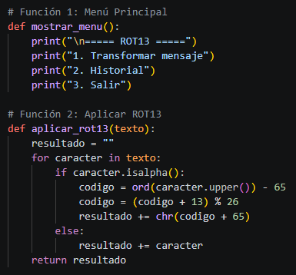
En la primera función desarrollamos el menú del programa y en la segunda aplicamos el método de cifrado por medio de un FOR

Slide 3
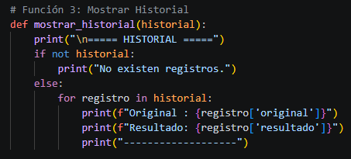
En esta tercera función desarrollamos el historial por medio de un IF y un FOR

Slide 4
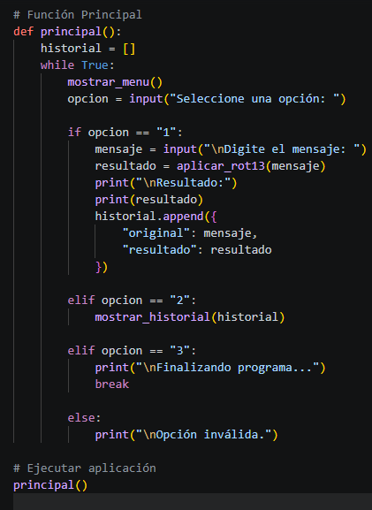
Esta es nuestra función principal la trabajamos con WHILE y con IF, por medio de esta función podremos controlar la elección del usuario con los item del menu

Slide 5
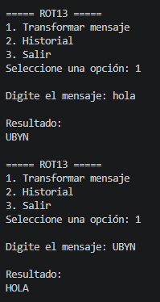
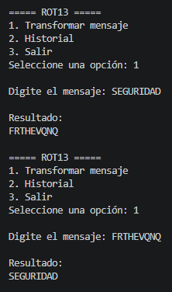
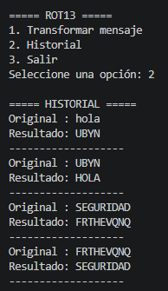
Ejemplos de la ejecución del programa

Slide 6
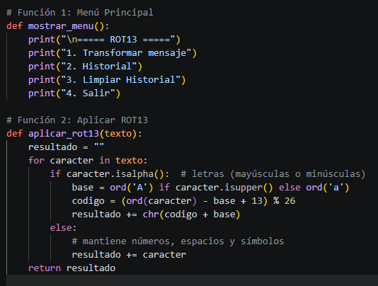
Esta es una versión mejorada del programa principal en el cual se le agrega la opción de Limpiar el Historial y también de contabilizar la cantidad de textos que se han cifrado

Slide 7
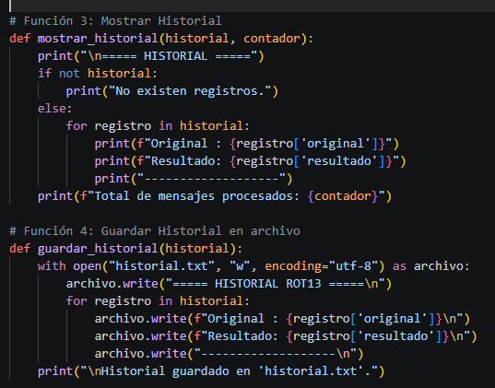
En la función de mostrar el historial se ha agregado el contador y también se agrego la función de guardar el historial al momento de salir del programa

Slide 8
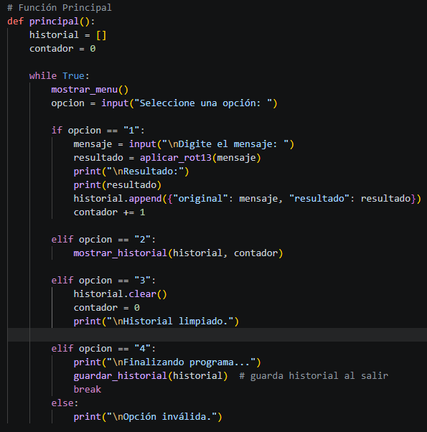
En la función del programa se agrego un apartado para borrar el historial y a la vez reiniciar el contador

Slide 9
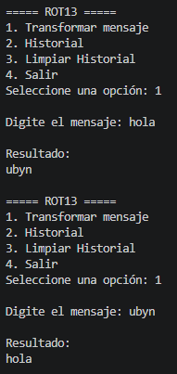
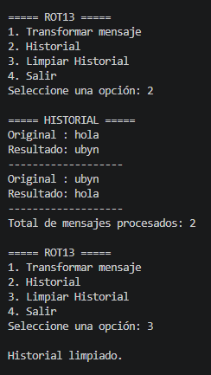
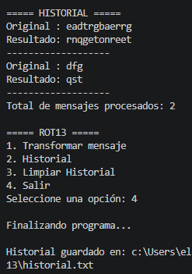
Ejemplos de la ejecución

